Slide 1
Vanguardias Artísticas del siglo XX
Fundamentos Artísticos (2º bachillerato de Artes)
M. Mercedes Cazorla Rubio
IES Europa. Móstoles
23 de Febrero de 2023

Slide 2
Objetivos
La materia Fundamentos Artísticos se imparte en segundo de bachillerato, momento en el que el alumno posee unos mayores conocimientos y capacidad a la hora de observar, analizar y comprender una obra de arte en su momento y situación histórica que la rodea. A través de la materia Fundamentos Artísticos, el alumnado analizará diferentes obras de diversas disciplinas artísticas, con variadas formas y técnicas, para ubicarlas cronológicamente, identificándolas, vinculando ese estudio a la idea de creación artística.
Los objetivos que se pretenden conseguir es capacitar a los alumnos para construir un discurso argumentado e interpretar las creaciones artísticas, enriqueciendo sus propios recursos y ampliando su bagaje cultural, lo que les permite desarrollar una conciencia sensible hacia el patrimonio cultural y artístico. El análisis comparado de obras presentes y pasadas, permitirá realizar conexiones creativas entre movimientos, para poder apreciar las producciones artísticas contemporáneas con una visión menos compartimentada del arte. Ese enriquecimiento va ligado a la comprensión de los procesos de creación y producción artística.

Slide 3
Contextualización
La materia de Fundamentos Artísticos gira en torno a los siguientes ejes principales:
– El análisis de producciones artísticas a lo largo de la historia, y la interpretación de las claves y códigos propios de la época o corriente estética en el que han sido creadas.
– El conocimiento de las metodologías, herramientas y procedimientos de búsqueda, registro y presentación de información, privilegiando el uso de recursos digitales.
– La adquisición de conciencia y de respeto hacia el patrimonio artístico y cultural.

Slide 4
Competencias
La actividad implica el desarrollo de todas las competencias del bachillerato. Aparecen subrayadas y presentadas en otro color las competencias que estarían mas implicadas en esta actividad:
- CCL: competencia en comunicación lingüística: tanto oral como escrita, en el análisis y exposición de los argumentos y conclusiones a los que han llegado los estudiantes.
- CP: competencia plurilingüe.
- STEM: competencia matemática y competencia en ciencia, tecnología e ingeniería.
- CD: competencia digital: conocimiento y uso de IA y de diferentes medios y soportes digitales para la recopilación y selección de imágenes.
- CPSAA: competencia personal, social y de aprender a aprender: en todas las fases de esta actividad los estudiantes realizarán una reflexión al tener que seleccionar el material y comprender los resultados que LML ofrece.
- CC: competencia ciudadana: con el trabajo colaborativo en grupo se fomenta el respeto hacia las diferentes opiniones de los compañeros y sus aportaciones al grupo.
- CE: competencia emprendedora.
- CCEC: competencia en conciencia y expresión culturales: esta actividad implica el conocimiento de diferentes movimientos artísticos.

Slide 5
Competencias específicas
1. Comprender los cambios en la concepción del arte, analizando las semejanzas y las diferencias entre distintos periodos históricos o contextos culturales.
2. Reflexionar sobre las funciones del arte a lo largo de la historia, analizando la evolución de su papel en cada periodo, para apreciar sus singularidades y poner en valor el patrimonio cultural y artístico de cualquier época.
3. Analizar formal, funcional e históricamente producciones artísticas de diversos periodos y estilos, reconociendo sus elementos constituyentes y las claves de sus lenguajes y usando vocabulario específico, para desarrollar el criterio estético y ampliar las posibilidades de disfrute del arte.
4. Explicar obras artísticas realizadas en distintos medios y soportes, identificando la situación histórica, geográfica y social en la que se crearon, así como sus posibles influencias y proyecciones, para valorarlas como testimonios de una época y una cultura y como elementos del patrimonio.
5. Comprender el poder comunicativo del arte, identificando y reconociendo el reflejo de las experiencias vitales en diferentes producciones, para valorar la expresión artística como herramienta potenciadora de la creatividad, la imaginación, la autoestima y el crecimiento personal.
6. Interpretar diversas creaciones artísticas a partir del estudio de su forma, su significado, su época histórica y su recepción, para desarrollar el sentido crítico y para apreciar las diferentes opiniones y percepciones ante las producciones artísticas.
7. Elaborar con creatividad proyectos artísticos investigando estilos, técnicas y lenguajes multidisciplinares y seleccionando y aplicando los más adecuados, para dar forma a las ideas y objetivos planteados y para aprender a afrontar nuevos retos
artísticos.

Slide 6
Saberes básicos
BLOQUE D. VISIÓN, REALIDAD Y REPRESENTACIÓN
_ El Impresionismo. Claude Monet y Pierre Auguste Renoir, entre otros.
– El posimpresionismo pictórico.
– La influencia del arte precolombino y el arte africano en la edad Contemporánea.
– El Cubismo. Juan Gris, Georges Braque y Pablo Picasso, entre otros.
– El Futurismo. Filippo Tommaso Marinetti y Umberto Boccioni, entre otros.
– La abstracción: orígenes y evolución. Wassily Kandinsky, Kazimir Malevich, Jackson Pollock y Mark Rothko, entre otros.
– El Realismo: conceptos y enfoques. La Nueva Objetividad.
– El Hiperrealismo. Antonio López, Jason Degraaf, Edward Hooper y David Parrish, entre otros.

Slide 7
Enunciado de la actividad
Como se ha descrito anteriormente, en 2º de bachillerato deben tener capacidad de observar, comprender y analizar una obra.
Se presentará la herramienta de IA, LearningML, LML, y se explicará en qué consiste su funcionamiento, realizando un ejemplo en el aula.
Se indicará a los estudiantes que ellos deben elegir tres movimientos de las vanguardias artísticas para crear tres categorías de imágenes en LML y subir a cada una cinco imágenes de diferentes artistas, que representen ampliamente las obras que se pueden catalogar en cada categoría.
En la 3ª fase, han de probar su proyecto de LML con otras tres imágenes, diferentes a las anteriores y que pertenezcan cada una a uno de los movimientos artísticos.
Cada grupo realizará una presentación en el aula con una exposición oral sobre el análisis de los resultados obtenidos por LML. Tanto para la selección de imágenes a incluir en cada categoría, como para el análisis de los resultados de LML se tendrán en cuentan las consideraciones críticas expuestas en la diapositiva 16 de esta presentación.

Slide 8
Temporización
La actividad se realizaría despues de la exposición del profesor en clase de los contenidos teóricos de los temas relacionados con las vanguardias artísticas históricas.
Se dedicarían dos sesiones, dejando un periodo de una semana para que completen el ejercicio como tarea en casa:
_ 1ª sesión.- Explicación del enunciado y lo que se pretende con esta actividad. Se resuelven preguntas y dudas. El tiempo restante se deja a los alumnos trabajar en grupos, para que se organicen y comiencen a recopilar datos.
_2ª sesión (una semana mas tarde).- Exposición oral de una presentación en la clase de cada grupo con las conclusiones a las que hayan llegado.

Slide 9
Uso de Inteligencia Artificial
En este ejercicio presentamos LearningML, una nueva plataforma dirigida al aprendizaje automático supervisado, una de las técnicas de IA más exitosas que se encuentra en la base de casi todas las aplicaciones actuales de IA.
Con esta propuesta los estudiantes podrán comprender mas profundamente cómo trabaja la IA, cómo son sus métodos de análisis y en qué se basan sus posibles resultados. La importancia que tiene la creación de un DataBase lo suficientemente amplio como para que los resultados ofrecidos por la IA sean objetivos, y tengan el menor sesgo posible. Qué tipo de resultados se obtienen (porcentajes), y al analizarlos, reflexionar sobre la capacidad de análisis de los seres humanos, frente a los factores visuales que puede tener la IA en la actualidad a la hora de comprender una obra de arte.

Slide 10
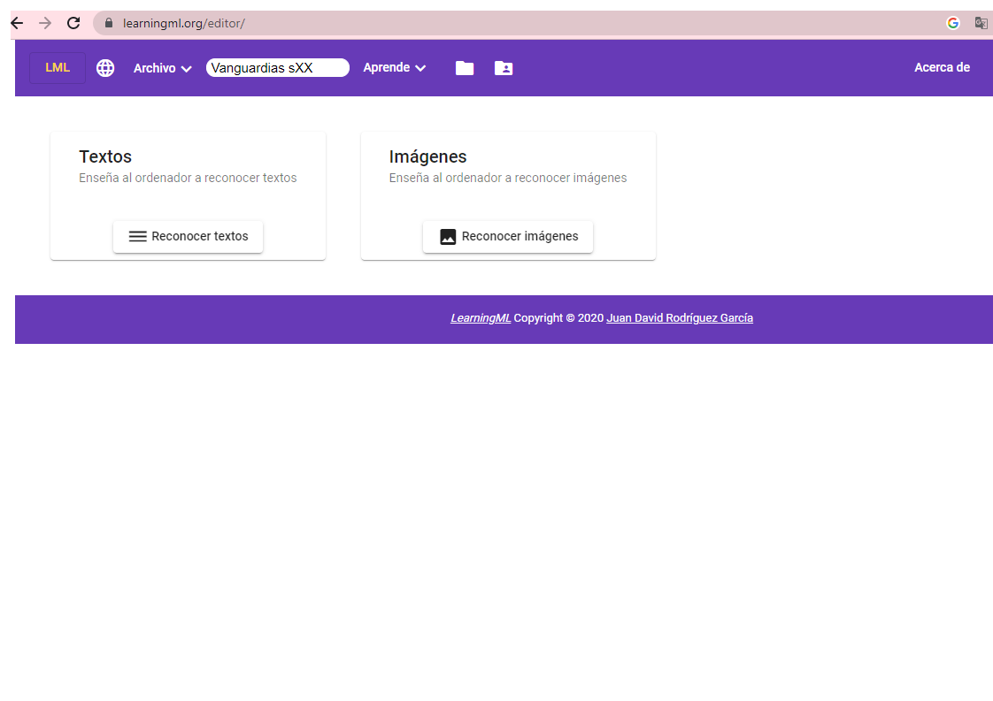
Descripción Visual. 1
Presentación de LearningLM, LML
Introducción del título de la propuesta
Selección del tipo de datos con los que se va a trabajar: Textos o Imágenes

Slide 11
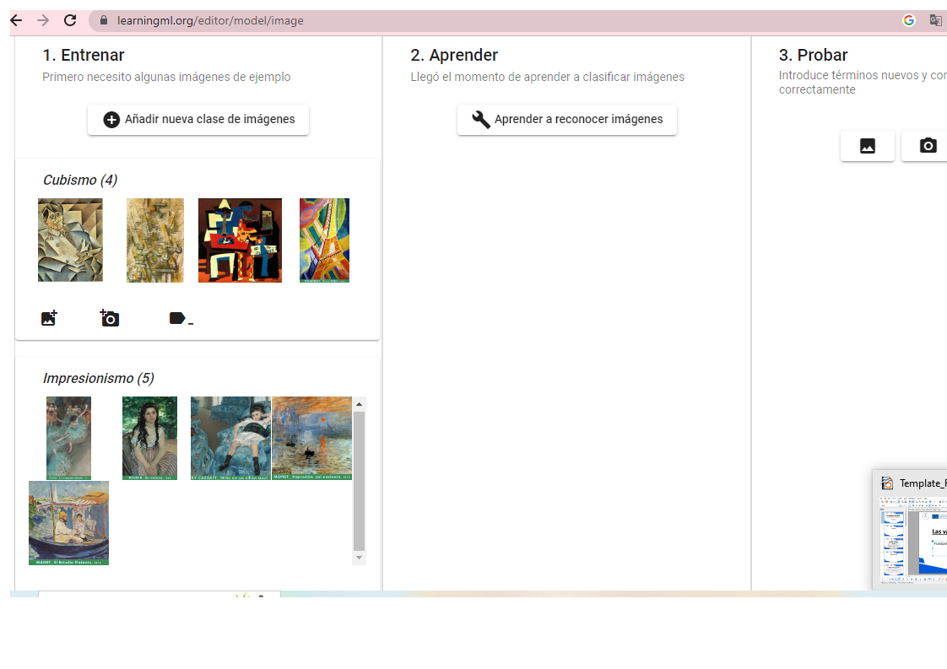
Descripción Visual. 2
1ª Fase de entrenamiento:
Creación de los diferentes grupos de clasificación de imágenes.
En este ejercicio se proponen solo tres grupos de los diferentes movimientos de vanguardias artísticas.
Los estudiantes deben buscar, seleccionar y subir cinco imágenes en cada grupo de vanguardia. Las imágenes deben pertenecer a autores diferentes.

Slide 12
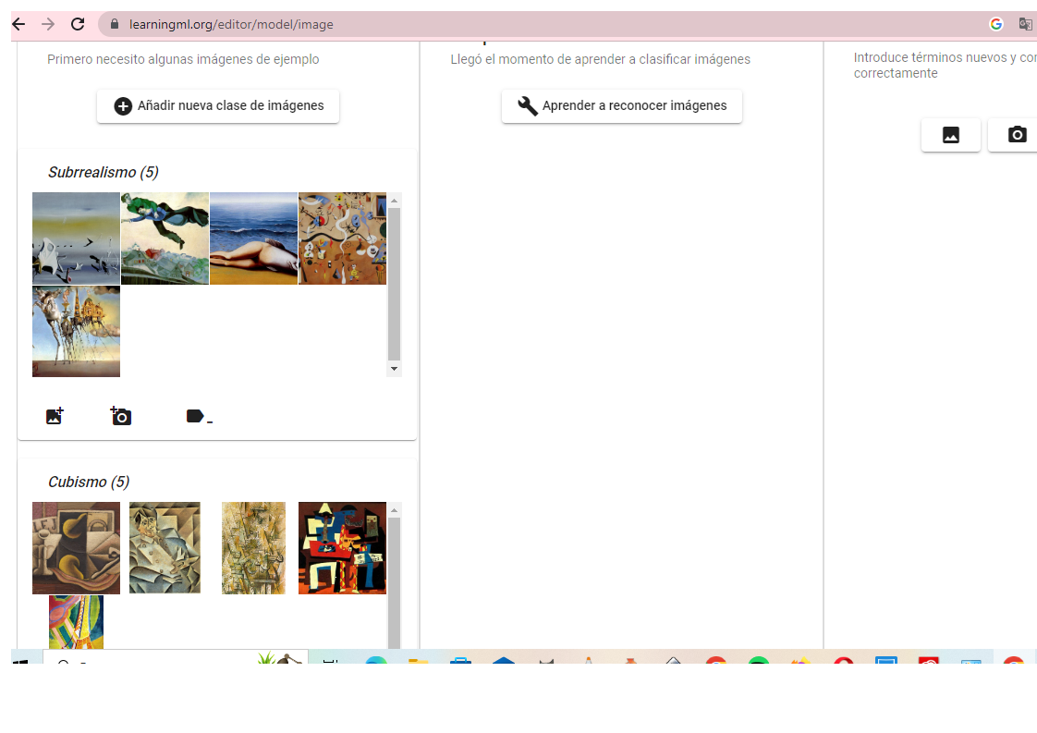
Descripción Visual. 3
Ésta es una imagen de cómo
aparecería
la tercera categoría de
imágenes

Slide 13
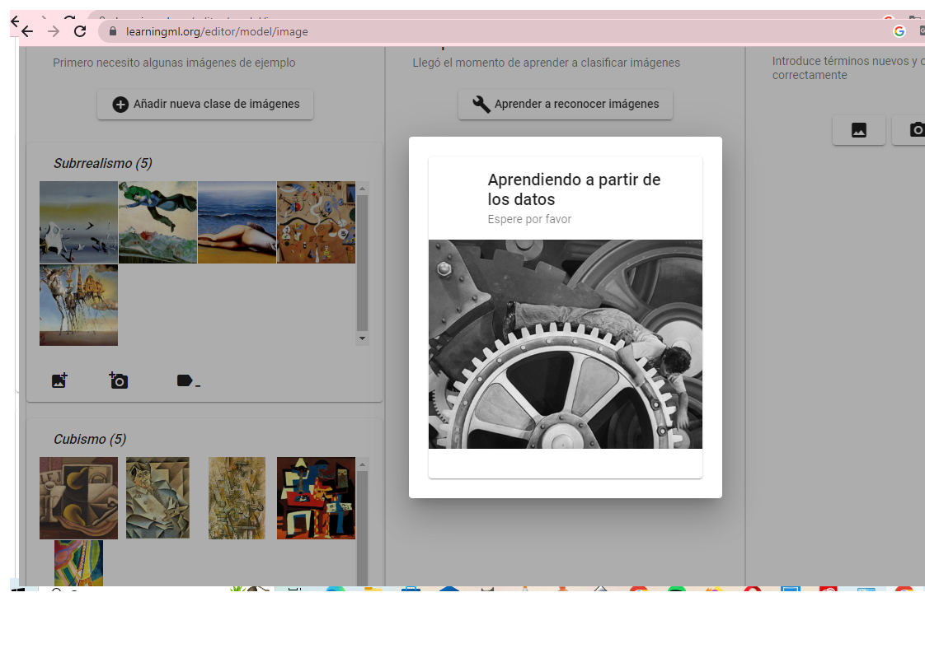
Descripción Visual. 4
2ª fase, en la que se deja al programa que “piense”, es decir, que obtenga patrones comunes de las imágenes de cada grupo o categoría creados previamente.

Slide 14
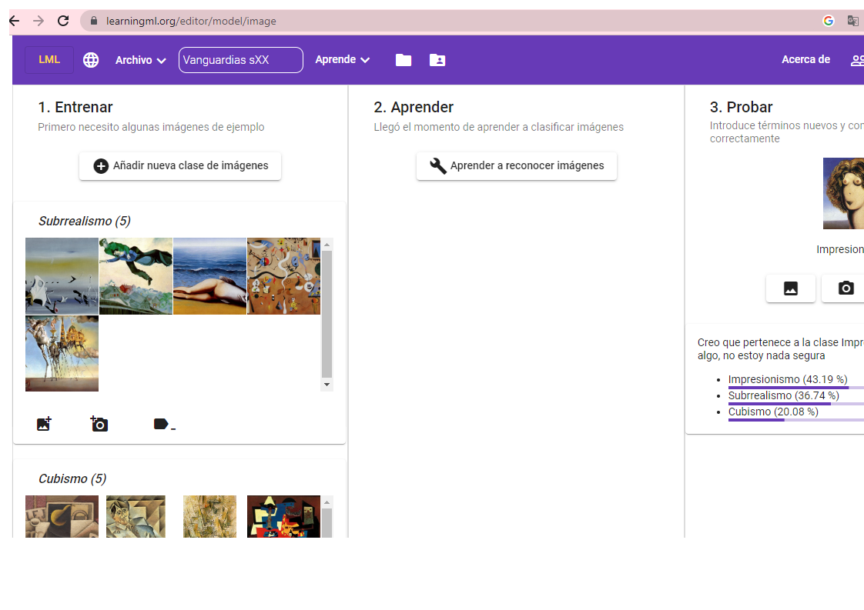
Descripción Visual. 5
3ª fase de prueba
Comprobación con otras imágenes de diferentes movimientos de vanguardia.
Análisis de los resultados y explicaciones sobre las conclusiones a las que
ha llegado LML.

Slide 15
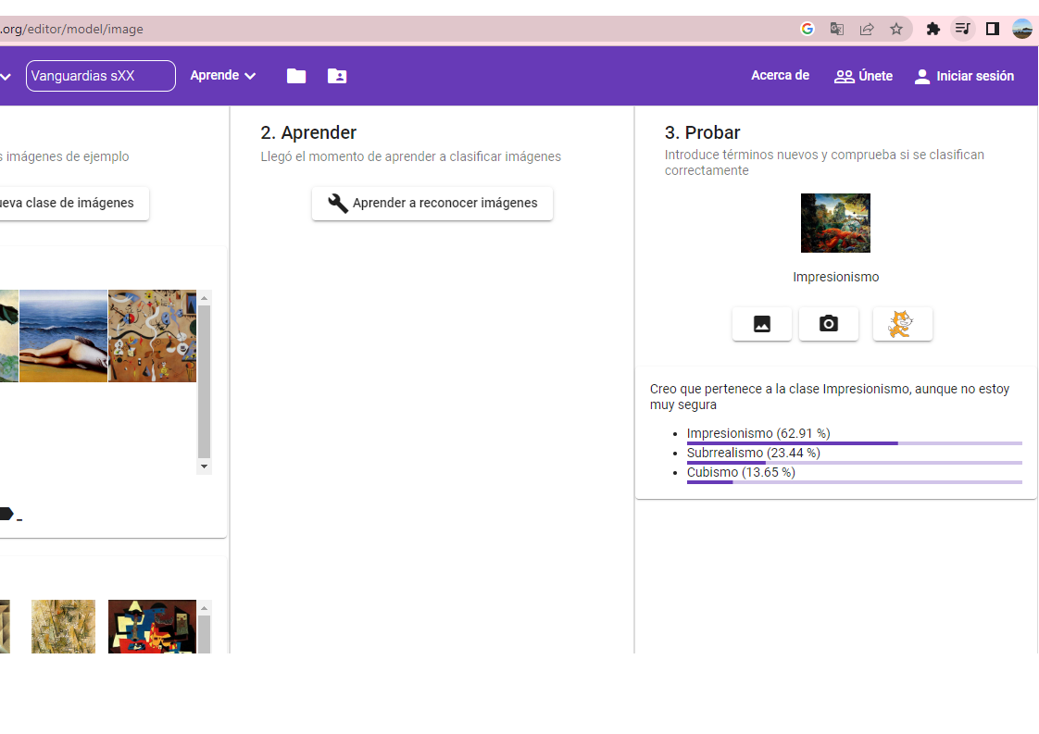
Descripción Visual. 6
3ª fase de prueba
Similar a la diapositiva anterior, pero con otra imagen.

Slide 16
Reflexión y capacidad crítica
Considerar los siguientes elementos visuales en la creación de una obra de arte:
_ COLOR: tonos dominantes y tónicos, armonía y contraste, expresividad del color
_ TEXTURAS: longitud y ritmo de pinceladas, cantidad de material, esgrafiados, veladuras,..
_ MATERIALES: óleo, acrílico, periódicos, papeles pintados, objetos reales,...
_ CONTRASTE: fuertes, suaves, difusos
_ MORFOLOGÍAS: orgánicas, geométricas, regulares, irregulares, simétricas, armónicas, agresivas,....
¿Qué elementos plásticos han tenido en cuenta a la hora de seleccionar las imágenes a subir en una categoría?
¿Qué elementos plásticos ha tenido en cuenta LML para catalogar una imagen en una categoría?
¿Qué aspectos emocionales crees que poseen las obras analizadas que LML no haya podido tener en cuenta a la hora de categorizarlas?

Slide 17
Criterios de evaluación
3.1. Identificar los elementos constituyentes de manifestaciones artísticas, de diversos periodos y estilos, reconociendo las claves de sus lenguajes y justificando su relación con la época, artista o movimiento correspondiente.
3.2. Analizar formal, funcional e históricamente, con criterio, diferentes manifestaciones artísticas, haciendo uso de la terminología específica asociada a sus lenguajes.
4.1. Analizar producciones artísticas de diversos estilos y épocas y realizadas en distintos medios y soportes, relacionándolas con su situación social, geográfica e histórica de creación y explicando las posibles relaciones con obras de otras épocas y culturas.
4.2. Compartir las conclusiones de investigaciones sobre obras artísticas de diversos estilos y épocas y las relaciones con su situación, usando los medios analógicos y digitales más adecuados.
5.1. Explicar las diferentes posibilidades expresivas del arte y su poder de transmisión de ideas, conceptos, sentimientos y emociones, a partir de obras de artistas de distintas épocas y estilos, analizando las distintas interpretaciones que se han dado de ellas.
5.2. Analizar producciones artísticas de diversos periodos y estilos, vinculándolas creativamente con experiencias vitales propias y ajenas y valorándolas como herramientas potenciadoras de la creatividad, la imaginación, la autoestima y el crecimiento personal.
6.1. Interpretar creaciones artísticas de distintos periodos y estilos, analizando su forma, su significado y su contexto de creación e incorporando las ideas, onocimientos, emociones y sentimientos propios.
6.2. Comparar las interpretaciones que se han dado de diversas manifestaciones artísticas, analizando los diferentes puntos de vista y proponiendo una valoración personal.
7.1. Plantear proyectos artísticos, seleccionando los estilos, técnicas y lenguajes más adecuados de diversas disciplinas, y organizando y distribuyendo las tareas de manera razonada.
7.2. Llevar a cabo con creatividad proyectos artísticos, materializando las ideas y objetivos planteados, aplicando los aprendizajes adquiridos, asumiendo los papeles asignados y
respetando, en su caso, las aportaciones de los demás.

Slide 18
Criterios de calificación
Adecuación en la selección de las imágenes aportadas a cada categoría. Explicar las razones por las que se han seleccionado. Los alumnos deben conseguir que las cinco imágenes representen una variedad de obras del mismo movimiento de vanguardia (25%)
Análisis razonado de los resultados (porcentajes) que ofrece la IA, considerando los elementos visuales que se exponen en la dispositiva 16, tales como color, textura, morfología,…. (25%)
Conclusiones a las que han llegado, buscando justificar por qué LML considera cada imagen de una categoría, y qué aspectos perciben que LML no ha considerado en su análisis (25%)
Expresión oral y escrita empleando un ritmo, cadencia y vocabulario adecuado a los temas tratados (25%)

Slide 19
Materiales y licencia
AULA VIRTUAL DE NUESTRO INSTITUTO. MATERIA: FUNDAMENTOS DEL ARTE II
https://aulavirtual33.educa.madrid.org/ies.europa.mostoles/course/view.php?id=404
Licencia de uso de la ficha y de los materiales propios de la actividad (preferentemente Creative Commons
Attribution-ShareAlike)

Slide 20
Listado de recursos
Diferentes webs de la red relacionadas con la materia para consultar y obtener información e imágenes. Ejemplos:
https://historia-arte.com/ https://www.artehistoria.com/es https://es.wikipedia.org/wiki/Wikipedia:Portada https://www.museothyssen.org/ https://www.moma.org/visit/?locale=es https://www.louvre.fr/es
Apuntes del profesor
Libros de consulta de la biblioteca
Carpetas de imágenes situadas en el Aula Virtual de la materia

